Slide 1
A szövegszerkesztés története
I. XV. században Gutenberg feltalálja a könyvnyomtatást
Első műve 42 soros Biblia
Textura betűtípus (The New York Times címlapja)
Szövegszerkesztés lépései
  Betűöntés (időigényes, ólomból, mérgező)
  Betűszedés (sokáig tart, tükörkép!)
  Nyomtatás (gyors művelet)

Slide 2
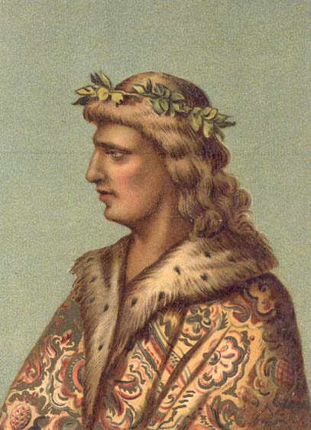
vissza

Slide 3
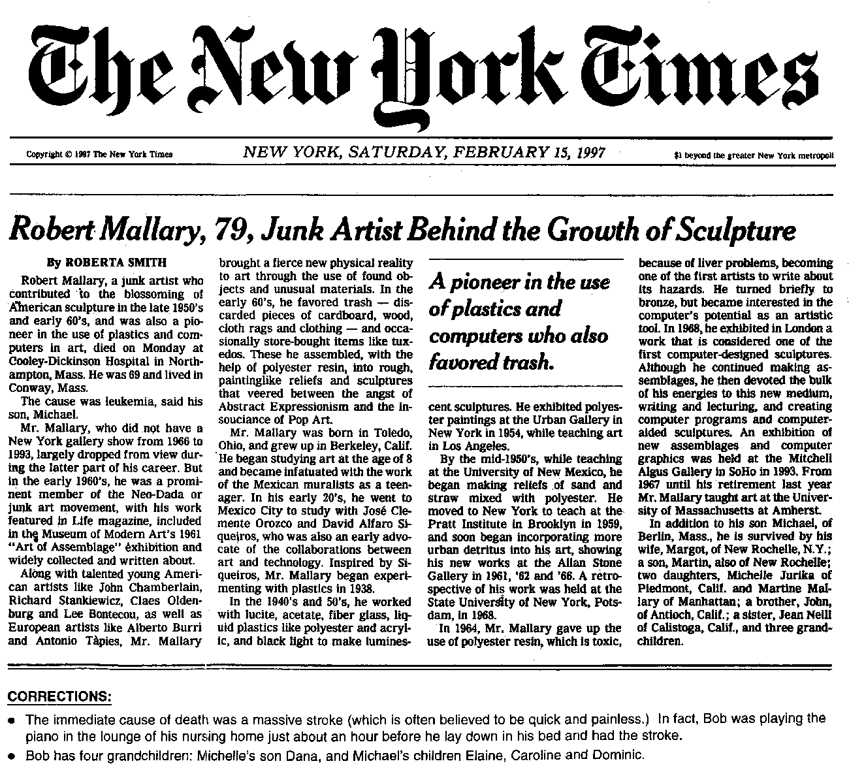

vissza

Slide 4
II. XIX. században az írógép feltalálása
Előnyei
Bárki használhatja
Könnyű a használata
Olcsó
Indigóval 2-3 példány sokszorosítható
Hátrányai
nehézkes a javítás
Képek nem helyezhetők el a szövegben
Sokszorosítási problémák

Slide 5
III. XX. század vége: számítógép
Előnyei
Bárki használhatja
Könnyű a használata
Hátrányai
?
Egyszerű a javítás
Könnyen kezeli a képeket
Bármennyiszer kinyomtatható a szöveg
Tárolható a szöveg
Elküldhető a szöveg

